Slide 1
https://docs.github.com/es/pages/setting-up-a-github-pages-site-with-jekyll/creating-a-github-pages-site-with-jekyll

Slide 2
Instalar Jekyll
https://jekyllrb.com/docs/installation/windows/
Crea un repositorio de GitHub
Clonar el repositorio en tu computadora
Configurar Jekyll
Crear contenido
Generar el sitio
Publicar el sitio en GitHub Pages
Configurar GitHub Pages

Slide 3
1. Instalar Jekyll
https://jekyllrb.com/docs/installation/windows/
Descargar e instalar Ruby+Devkit (https://rubyinstaller.org/downloads/)
En el ultimo paso dejar checkeado ridk install
Seleccione la opción MSYS2 and MINGW development tool chain
Abra una nueva ventana del símbolo del Sistema
Instale Jekyll y Bundler usando: gem install jekyll bundler
Comprobar Jekyll ejecuntando: jekyll -v

Slide 4
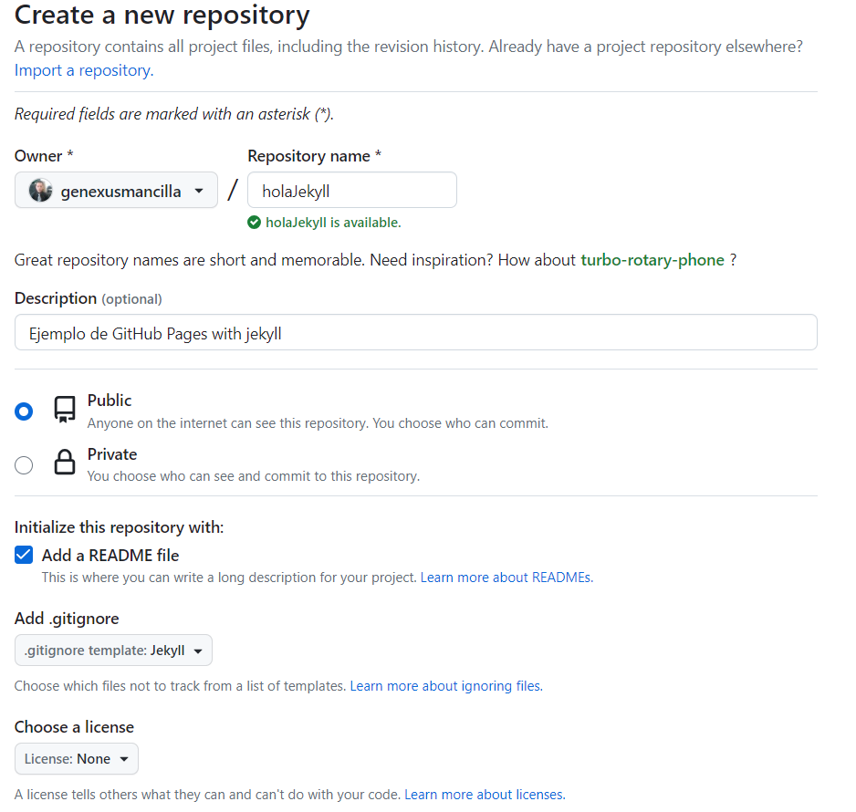
2. Crea un repositorio de GitHub

Slide 5
3. Clonar el repositorio en tu computadora
Requisitos previos
Generar un clave ssh para tu equipo
Abrir powershell y ejcutar el comando:
ssh-keygen -t rsa -b 4096 -C tucuenta@gmail.com
Ir a la ubicación donde se genero el ssh
Abrir el archivo id_rsa.pub y copiar el contenido
En el github agregar el SSH Keys
Agregar un titulo, por ejemplo mi laptop
Copiar el contenido de id_rsa.pub en el cuadro de texto “Key”
En la ventana de powershell ejecutar el comando
cd tusrepositorios (ejemplo cd GitHub)
Ya que estas en el directorio donde vas a clonar el repositorio ejecuta:
git clone git@github.com:genexusmancilla/holaJekyll.git
Ejecutar cd tu-repositorio para entrar al repositorio

Slide 6
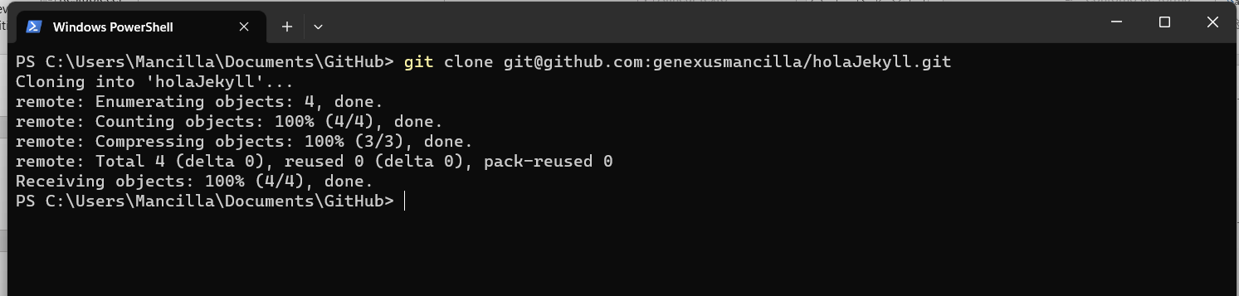

Slide 7
4. Configurar Jekyll
Ejecutar en una ventana de powershell
gem install github-pages
mkdir docs
cd docs
jekyll new --skip-bundle .
git submodule add https://github.com/jekyll/minima.git _sass/minima
Modifica el archivo _config.yml
title: Jekyll en Acción
description: Bienvenido a mi sitio web creado con GitHub Pages y Jekyll.
baseurl: "/holaJekyll“
url: "https://genexusmancilla.github.io/"
theme: minima

Slide 8
5. Crear contenido
Modifica el archivo index.markdown
Agrega archivos Markdown (con extensión .md)
Agrega o modifica según requiras tu sitio

Slide 9
6. Generar el sitio
git add .
git commit -m 'Initial GitHub pages site with Jekyll’
git push -u origin main

